Slide 1
BÀI TẬP LỚN TÌM KIẾM THÔNG TIN VÀ TRÌNH DIỄN THÔNG TIN
Nhóm 11
Sinh viên thực hiện:
Đặng Văn Hà – 20151137
Phạm Minh Hiếu – 20151362
Đào Duy Hòa – 20151589
Phạm Huy Hoàng - 20151556

Slide 2
TÌM KIẾM VÀ TRÌNH DIỄN THÔNG TIN
Giới thiệu các nền tảng
Mô hình triển khai
Chương trình demo

Slide 3
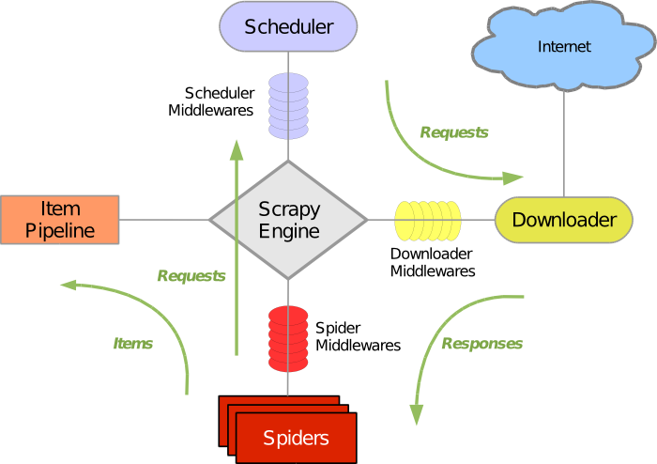
I. Giới thiệu các nền tảng 1.1 Scrapy
Mô hình cơ bản của một scrapy project:

Slide 4
1.1 Scrapy
Scrapy engine: chịu trách nhiệm điều khiển các thành phần khác và kích hoạt sự kiện khi có một hành động cụ thể xảy ra
Scheduler: Nhận requests từ Scrapy engine và đẩy vào queue và gọi chúng lại khi mà engine cần request chúng.
Download: Download trang web về theo requests nhận được chứa trong Scheduler.
Spiders: Phân tích các thành phần trong trang web được tải về từ phần Download có thể tiếp tục gửi requests cho engine hoặc kết thúc bằng việc lấy được các items.
Item pipeline: Xử lý dữ liệu sau khi đã được Spiders trích xuất ra (như lưu trữ trong cơ sở dữ liệu hay in ra file).

Slide 5

1.2 ElasticSearch
Nền tảng lưu trữ và truy vấn văn bản
Được xây dựng dựa trên Lucene
Được sử dụng để:
-> Tìm kiếm text thông thường
-> Tìm kiếm text và dữ liệu có cấu trúc
-> Tích hợp dữ liệu
-> Tìm kiếm theo tọa độ
->Lưu trữ dữ liệu dạng JSON

Slide 6
1.2 ElasticSearch
Các thành phần trong ES:
Cluster: Một tập hợp Nodes (servers) chứa tất cả các dữ liệu.
Node: Một server duy nhất chứa một số dữ liệu và tham gia vào cluster’s indexing and querying.
Index: Mỗi ES Index là 1 tập hợp các documents.
Shards: Tập con các documents của 1 Index. Một Index có thể được chia thành nhiều shard.
Type: Một định nghĩa về Schema of a Document bên trong một Index (Index có thể có nhiều type).
Document: Một JSON object với một số dữ liệu. Đây là đơn vị thông tin cơ bản trong ES.

Slide 7
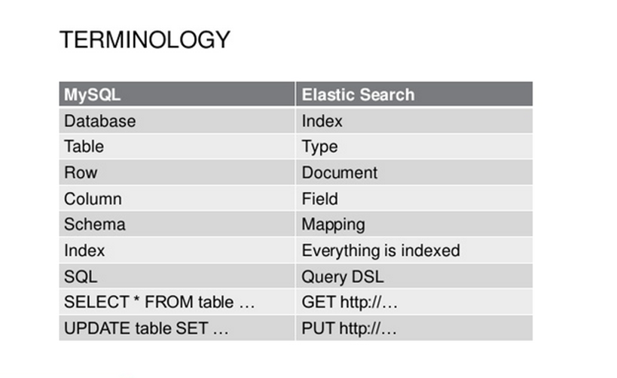
1.2 ElasticSearch
ES với các hệ quản trị CSDL thông thường:

Slide 8
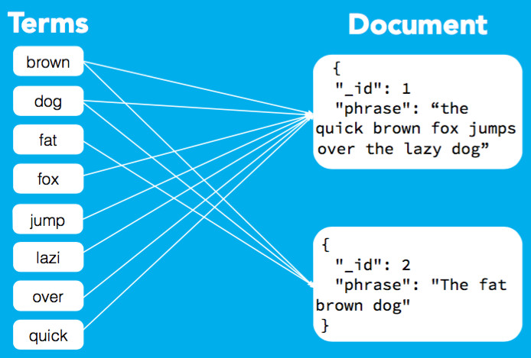
1.2 ElasticSearch
Lưu trữ, indexing:
Khi lưu trữ document, ES tạo ra inverted index, map các thuật ngữ/từ khóa xuất hiện trong document này tới chính document đó
Khi sử dụng inverted index, nó có thể tìm kiếm thông qua terms như một binary tree (sử dụng thứ tự chữ cái) làm giảm thời gian tìm kiếm.

Slide 9
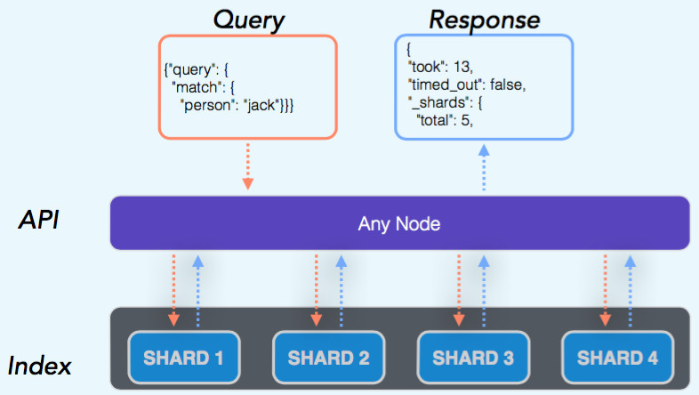
1.2 ElasticSearch
Thực hiện truy vấn:
Query sẽ nhận một trong các node, xác định shard nào nên được truy vấn
Các shard sẽ được thực hiện truy vấn song song
Merge kết quả lại và trả về cho user

Slide 10
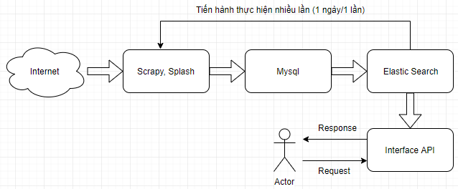
II. MÔ HÌNH TRIỂN KHAI
Sơ đồ hoạt động của Search Engine

Slide 11
II. MÔ HÌNH TRIỂN KHAI
Scrapy, splash:
- Crawl dữ liệu của các bài báo trên internet (2 báo sẽ được lấy là Dân trí và kenh14)
Kiểm tra trùng lặp với dữ liệu cũ bằng Jaccard (n-gram = 2,3)
Tự động thu thập dữ liệu trên 2 trang nguồn: sử dụng crontab trong linux

Slide 12
II. MÔ HÌNH TRIỂN KHAI
MYSQL: Đẩy dữ liệu đã crawl và chuẩn hóa vào MySQL
Elastic Search:
- Đẩy dữ liệu lưu trong Mysql vào trong ElasticSearch
Thực hiện tách từ, tách truy vấn để tăng độ phủ cho kết quả
Interface API:
Tương tác trực tiếp với User
Gọi đến ES để thực hiện câu truy vấn
Trả về kết quả cho người dùng
Phân trang, giao diện tìm kiếm nâng cao

Slide 13
III. CHƯƠNG TRÌNH DEMO
3.1 Các công nghệ sử dụng
PHP, Html, Css: Xây dựng interfaceAPI
Scrapy, Splash: crawl dữ liệu
MySQL: Lữu dữ liệu crawl được
ElasticSearch: Máy tìm kiếm

Slide 14
III. CHƯƠNG TRÌNH DEMO
3.2 DEMO

